Slide 1


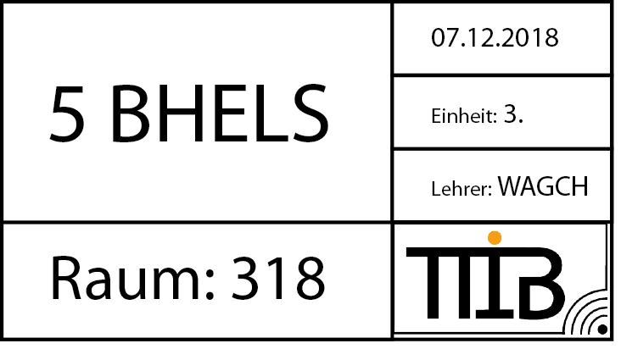



TTIB – digitales Klassenschild
DIPLOMARBEIT 2018/19
Time Table Info Board
KLASSE
5 BHELS
BETREUER
DI Roland Sageder
PROJEKTANTEN
Ambros Weiß
Philipp Meingaßner

